Slide 2
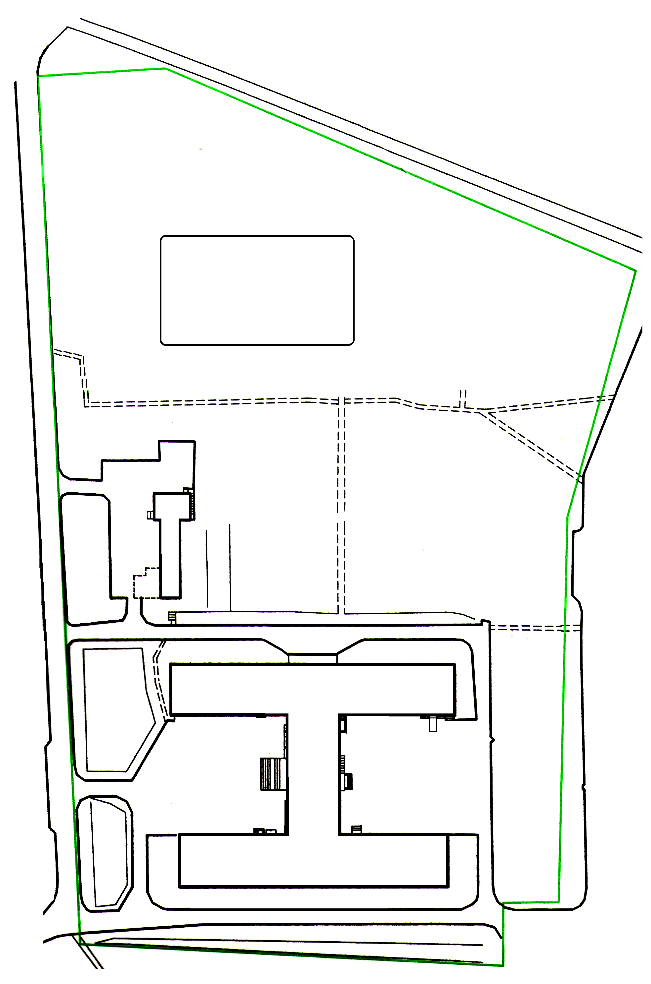
4 метеоро-логическая
5 полоса препятствий
стадион
3 моя Карелия
Волей-больная
Баскет-больная
еловая
2 ПДД
7 ябло-невый сад
6 детская площадка
8 беседка
1
Цветочная поляна
9
игровая
цветы
Рябиновая

